Slide 1
Trường THCS Tân Xuân
Tổ KHTN
CHÀO MỪNG THẦY CÔ
VÀ
CÁC EM HỌC SINH

Slide 2
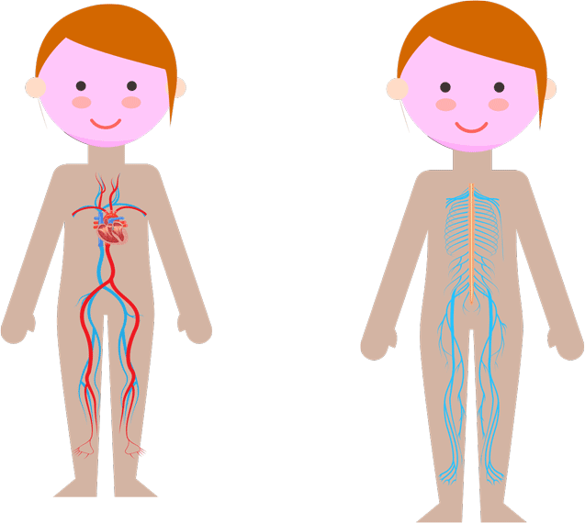
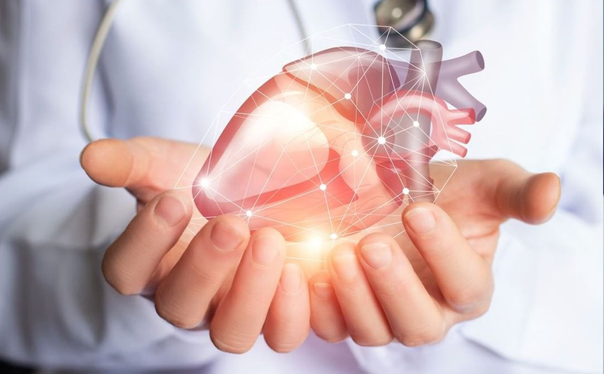
Trường THCS Tân Xuân
Tổ KHTN
TIẾT 27 – 28.
BẢO VỆ SỨC KHỎE HỆ TIM MẠCH

Slide 3

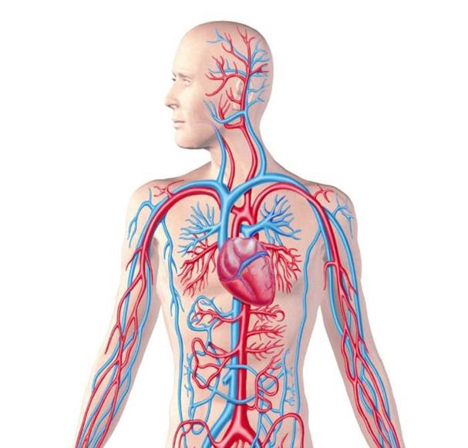
TIẾT 27 – 28. BẢO VỆ SỨC KHỎE HỆ TIM MẠCH
I
Một số bệnh tim mạch thường gặp
1
Suy tim
2
Hở van tim
3
Suy giãn tĩnh mạch
4
Xơ vữa động mạch
5
Đau thắt ngực
II
Biện pháp bảo vệ hệ tim mạch

Slide 4
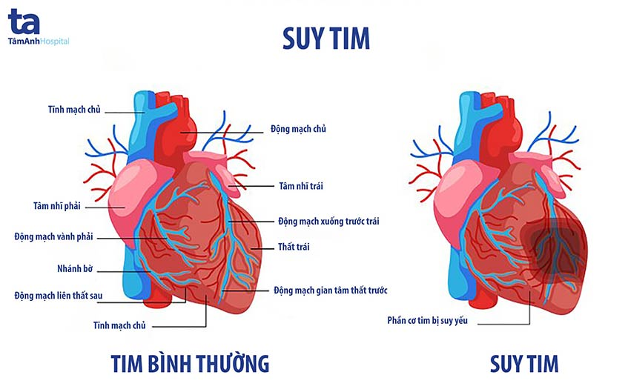
TIẾT 27 – 28. BẢO VỆ SỨC KHỎE HỆ TIM MẠCH
I
Một số bệnh tim mạch thường gặp
Những nguyên nhân nào dễ dẫn tới mắc các bệnh về tim mạch ?
1
Suy tim
Nguyên nhân
Do nhồi máu cơ tim, cao huyết áp, hở hẹp van tim

Slide 5
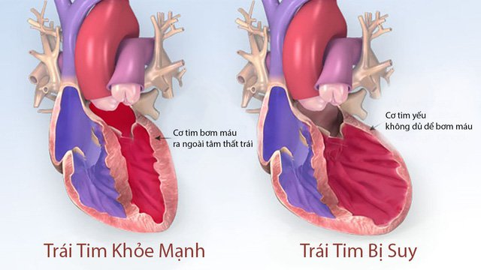
TIẾT 27 – 28. BẢO VỆ SỨC KHỎE HỆ TIM MẠCH
I
Một số bệnh tim mạch thường gặp
1
Suy tim
Triệu chứng
Khó thở, đau ngực, hoa mắt, chóng mặt,…
Các cơn hen tim, phù phổi cấp,…
Phù chân, tĩnh mạch cổ nổi,..

Slide 6
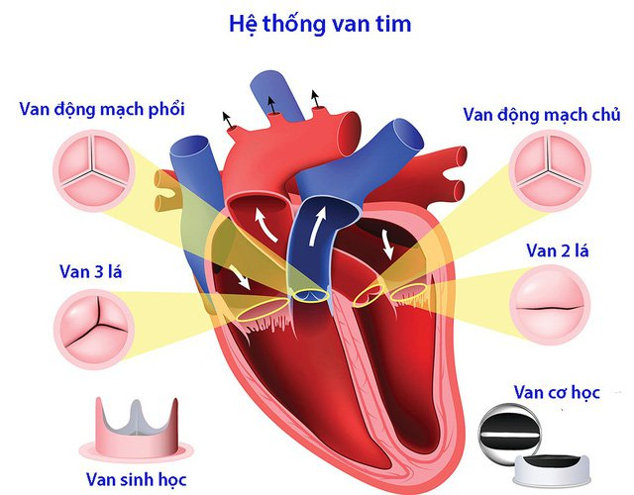
TIẾT 27 – 28. BẢO VỆ SỨC KHỎE HỆ TIM MẠCH
I
Một số bệnh tim mạch thường gặp
2
Hở van tim
Nguyên nhân
- Do tim bẩm sinh
- Viêm màng tim

Slide 7
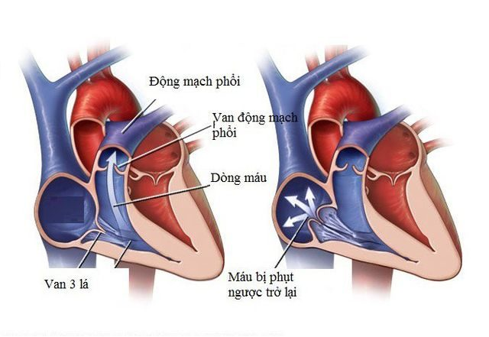
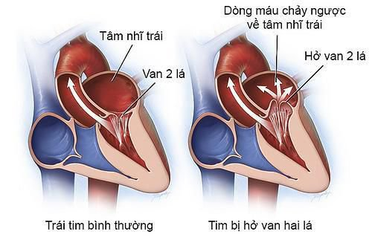
TIẾT 27 – 28. BẢO VỆ SỨC KHỎE HỆ TIM MẠCH
I
Một số bệnh tim mạch thường gặp
2
Hở van tim
Hở van 3 lá
Hở van 2 lá

Slide 8
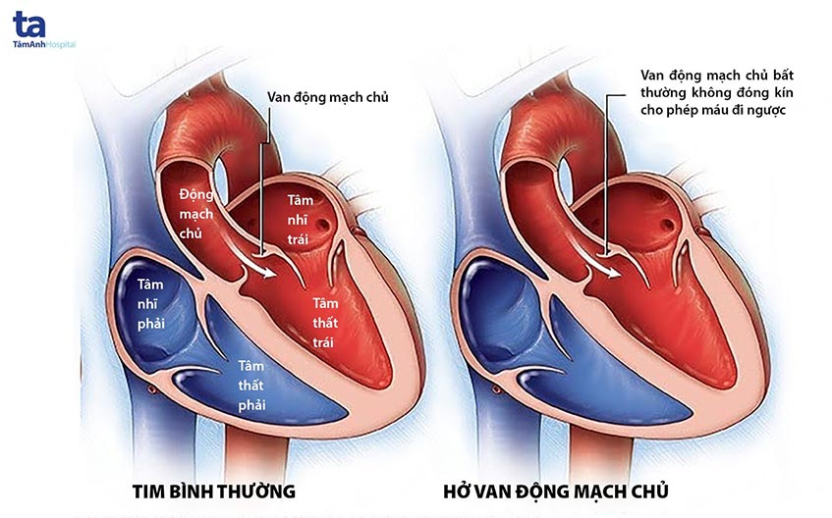
TIẾT 27 – 28. BẢO VỆ SỨC KHỎE HỆ TIM MẠCH
I
Một số bệnh tim mạch thường gặp
2
Hở van tim
Triệu chứng
Mệt mỏi, tức ngực khó thở
Tim đập nhanh, đánh trống ngực liên hồi
Ho khan

Slide 9
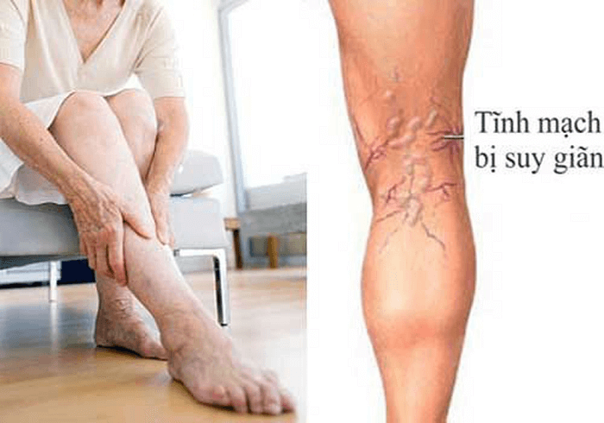
TIẾT 27 – 28. BẢO VỆ SỨC KHỎE HỆ TIM MẠCH
I
Một số bệnh tim mạch thường gặp
3
Suy giãn tĩnh mạch
Nguyên nhân
Do tổn thương các van tĩnh mạch hay tắc nghẽn dòng máu trong tĩnh mạch.

Slide 10
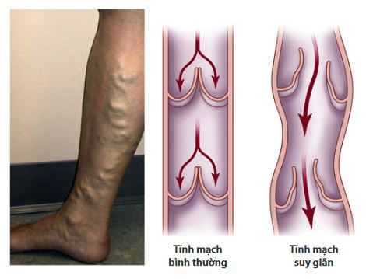
TIẾT 27 – 28. BẢO VỆ SỨC KHỎE HỆ TIM MẠCH
I
Một số bệnh tim mạch thường gặp
3
Suy giãn tĩnh mạch
Triệu chứng
Sưng phù xung quanh mắt cá chân
Chuột rút ở bắp chân thường xảy ra vào ban đêm
Giãn các mao mạch và tĩnh mạch nông ở chân,…

Slide 11
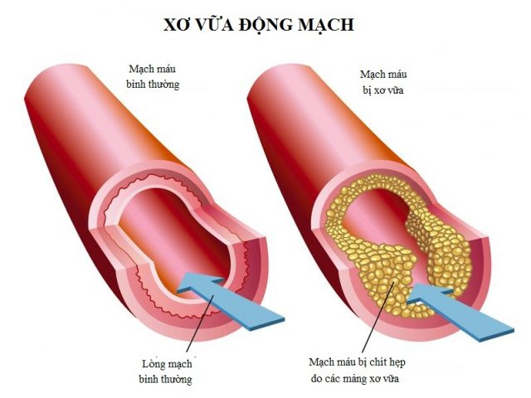
TIẾT 27 – 28. BẢO VỆ SỨC KHỎE HỆ TIM MẠCH
I
Một số bệnh tim mạch thường gặp
4
Xơ vữa động mạch
Nguyên nhân
Do thừa cholesterol tạo các màng xơ vữa bám vào thành mạch, cản trở dòng máu lưu thông.

Slide 12
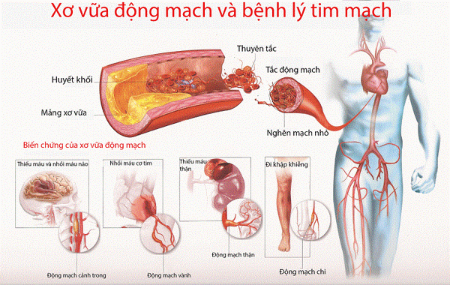
TIẾT 27 – 28. BẢO VỆ SỨC KHỎE HỆ TIM MẠCH
I
Một số bệnh tim mạch thường gặp
4
Xơ vữa động mạch
triệu chứng
Tùy thuộc vào vị trí xơ vữa động mạch mà có những triệu chứng khác nhau

Slide 13
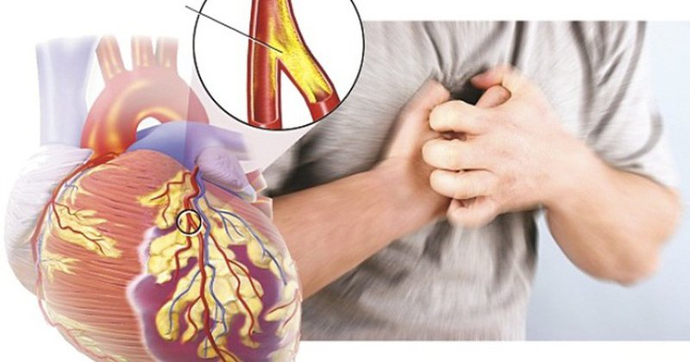
TIẾT 27 – 28. BẢO VỆ SỨC KHỎE HỆ TIM MẠCH
I
Một số bệnh tim mạch thường gặp
5
Đau thắt ngực
Nguyên nhân
- Do tim bẩm sinh
- Viêm màng tim

Slide 14
TIẾT 27 – 28. BẢO VỆ SỨC KHỎE HỆ TIM MẠCH
II
Biện pháp bảo vệ hệ tim mạch
Đề ra các biện pháp bảo vệ tránh các tác nhân có hại cho tim, mạch ?
Cần bảo vệ tim mạch tránh các tác nhân có hại:
Cần khắc phục và hạn chế các nguyên nhân làm tăng huyết áp và nhịp tim không mong muốn:
+ Không sử dụng các chất kích thích có hại như rượu, bia, thuốc lá, ma túy,…
+ Không để cơ thể bị sốt, stress,…
Không để mắc các chứng bệnh liên quan gây hại đến tim mạch: cảm cúm, bạch hầu, khớp,…
Hạn chế thức ăn có hại cho tim mạch như mỡ động vật, thức ăn có nhiều cholesteron,…

Slide 15
TIẾT 27 – 28. BẢO VỆ SỨC KHỎE HỆ TIM MẠCH
II
Biện pháp bảo vệ hệ tim mạch
Cần rèn luyện hệ tim mạch :
- Cần rèn luyện hệ tim mạch thường xuyên, đều đặn, vừa sức bằng các hình thức tập luyện thể dục thể thao kết hợp xoa bóp,…

Slide 16
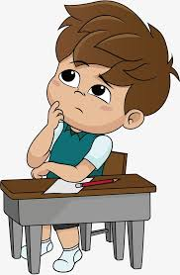
TIẾT 27 – 28. BẢO VỆ SỨC KHỎE HỆ TIM MẠCH
Vì sao tắm khuya lại dẫn tới dễ đột quỵ ?
Người bị đột quỵ có 2 dạng:
+ Xuất huyết não: Vỡ mạch máu não
+ Tắc mạch máu não: Nhồi máu não.
Tắm vào buổi đêm dễ khiến các mạch máu não bị co lại một cách đột ngột, gây đột quỵ do nhồi máu não hoặc mạch vành (mạch máu cung cấp máu cho tim)

Slide 17
Dặn dò
Học bài cũ
Chuẩn bị bài mới Điều hòa môi trường trong của cơ thể

